Slide 1
Kylin2 Tank不開蓋外部監控系統
Foxconn Confidential

Slide 2

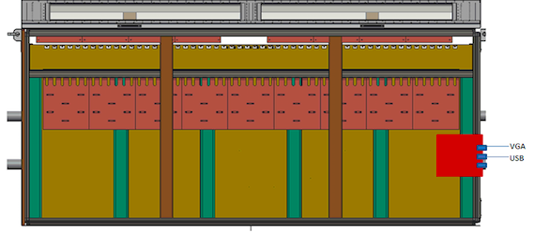


Tank 不開蓋外部控制系統設計方案
Tank外部控制需求
Server 資訊外部顯示
Server 電源重開機
整合介面
Server BMC/IPMI
Server 狀態警示螢幕
Server 01 Alarm
IPMI data
--立桿
--透過程式顯示各項告警模式
--由不開蓋控制主機控制
--預留網路介面供環控控制燈號
--美觀考量
BMC port
1G網路
VGA
網路線直連 or Wifi
1G網路
不開蓋外部控制系統主機
-- Server BMC 資料收容與整理
-- Server HDD 健康狀況資料收容與整理
-- 警示螢幕程式
--預留警示螢幕程式界面給阿里進行遠端環控告警使用
不開蓋外部控制系統面板
-- 圖形化操作介面(Web based)
-- Touch control
-- 網路線直接連接不開蓋控制主機
提供wifi可關閉機制

Slide 3
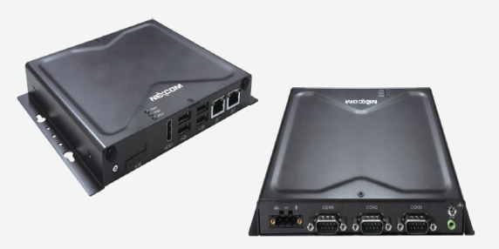
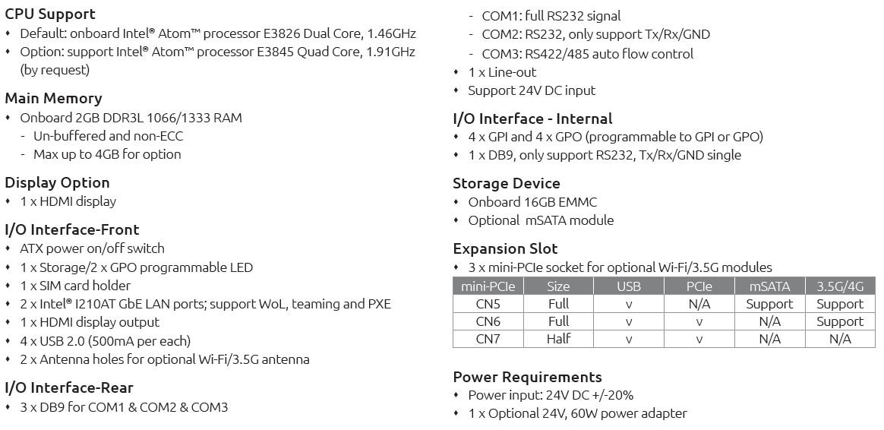
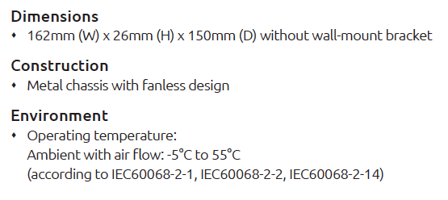
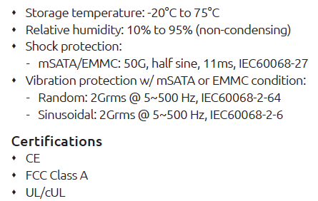
不開蓋外部控制系統主機
無風扇寬溫微型主機
高度：低於1U
由阿里方面直接提供24VDC, 接頭與10m線材由主機提供
環境溫度：55ºC最高
1路提供控制面板直連
提供nano wifi dongle，並具備可關閉功能

Slide 4

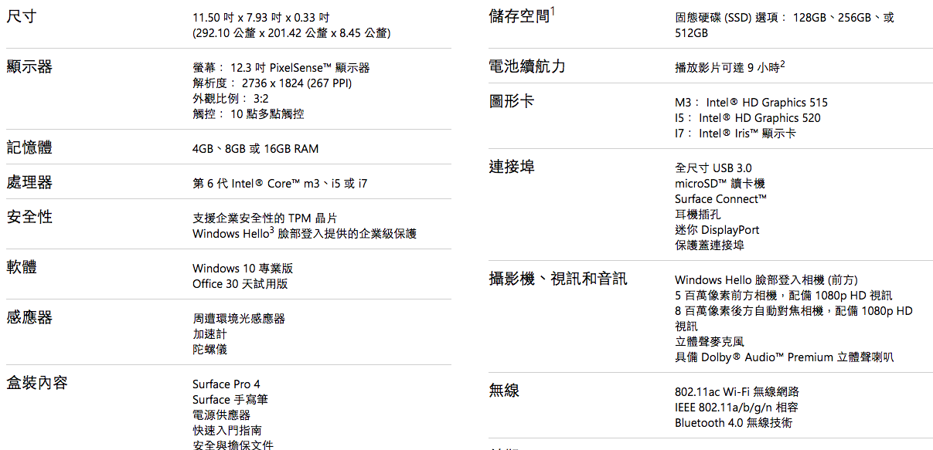
不開蓋外部控制系統面板
MS-surface Pro4

Slide 5
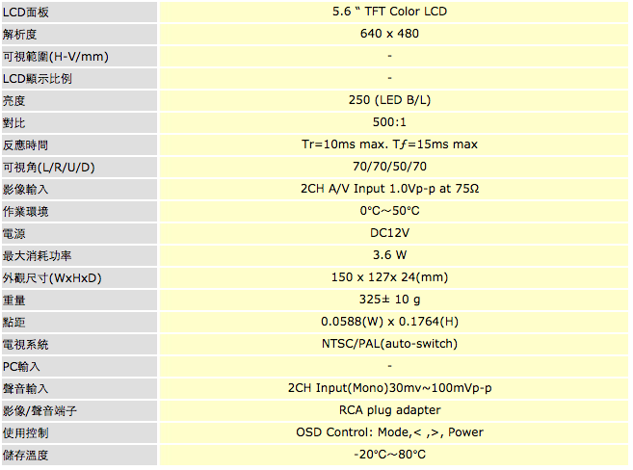




Server 狀態警示螢幕
經由不開蓋控制主機連接之面板，提供應用程式(富士康開發)連接中繼軟體(富士康開發)觸發告警模式，並以跑馬燈顯示目前告警類別與資訊
--紅燈
--黃燈
--綠燈
可依據不同事件類別進行定義
連接介面：VGA 接頭
Server 風扇故障
Server 溫度偏高
一切正常運轉
由阿里方面直接提供DC 12V, 接頭由螢幕提供
面板擺放於Tank 旁10CM距離，立支柱150 CM高，鎖上固定，斜面45度

Slide 6
不開蓋外部控制系統—功能說明
作業系統：Linux CentOS 7.0
Server 資訊連接介面：IPMI/BMC
資料儲存：Maria Data base
系統架構：網頁系統
支援瀏覽器：Chrome
功能描述：
圖形化控制界面
Server 基本資訊登入：位置，型號與DHCP IP擷取
帳號登入權限管理，依據帳號區分為管理者與使用者
管理者：具備所有設備設定與控制功能
使用者：具備所以設備數值監看功能
登入安全性：帳號登入後，超過5分鐘沒動作，自動登出
操作記錄：帳號登入時間，與設定內容之過程，完整紀錄並可查詢
Server BMC資訊擷取與暫存
透過BMC(帶外網路)取得Server內部資訊(詳細資訊TBD, 已與Server Team討論中, 預計7/4提供)
Server BMC資訊暫存1週
摘要顯示Tank內各Server健康狀態資訊
提供Server重啟功能
完整紀錄Server重啟時間
Server BMC事件完整紀錄
BMC事件記錄暫存1個月
告警數值範圍設定
提供介面進行各項數值告警值設定
DHCP IP功能整合
整合DHCP Server IP 配置功能，可由MAC address反查IP ，並具備更換通知功能
具備觸控操作之圖像設計與功能
提供中繼軟體介面供阿里進行遠端Server 狀態警示螢幕告警應用(介接環控介面)

Slide 7
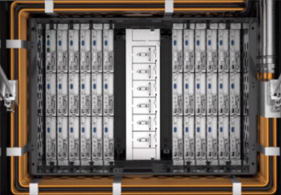
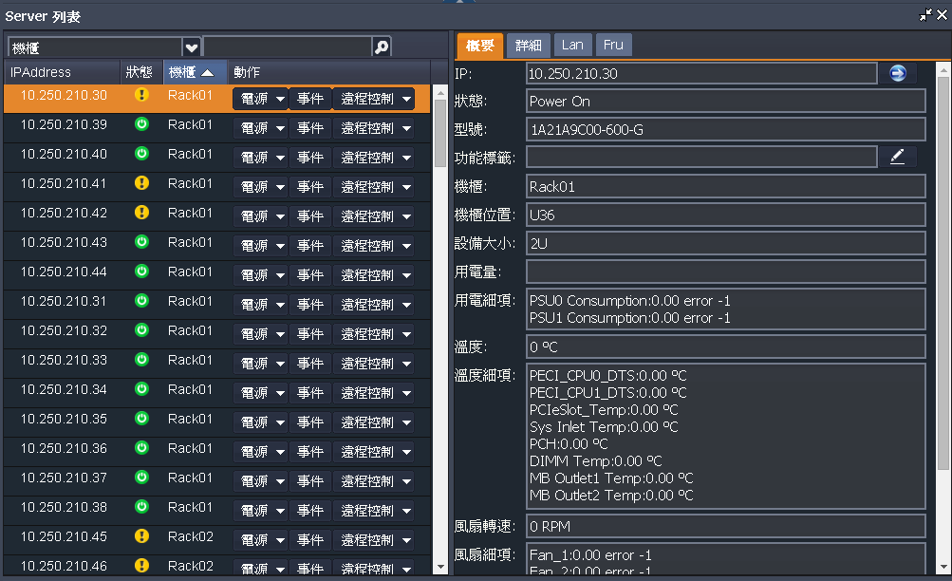
不開蓋控制面板系統介面—GUI設計圖(TBD_7/15初版)
依據BMC文件提供之Server可讀取資訊，提供圖形化操作介面，主要功能供在不開蓋狀態下，提供相關資訊進行問題查測與排解。
參考畫面

Slide 8
Proposal Q&A
Pad/LCD/mini PC的用電需求
--已確認給電力規劃
Mini PC運作環境
--已由ME規劃並開孔流通
带外ip是dhcp自动获取的，mini pc怎么获取每台server的带外ip地址
--如下頁說明

Slide 9
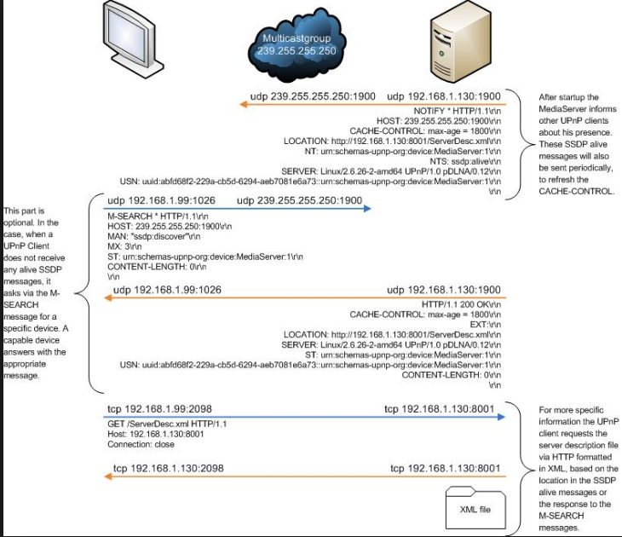
Q:带外ip是dhcp自动获取的，mini pc怎么获取每台server的带外ip地址
不開蓋外部控制系統主機
Tank 內Server
Server廣播其IP資訊
控制系統主機搜尋並確認 Server IP資訊
Server 再次確認
雙方開始進行資料溝通

